Slide 1

GENEL KİMYA LABORATUVARI-I
6. Hafta
Bir Hidrattaki Su Yüzdesinin Tayini

Slide 2
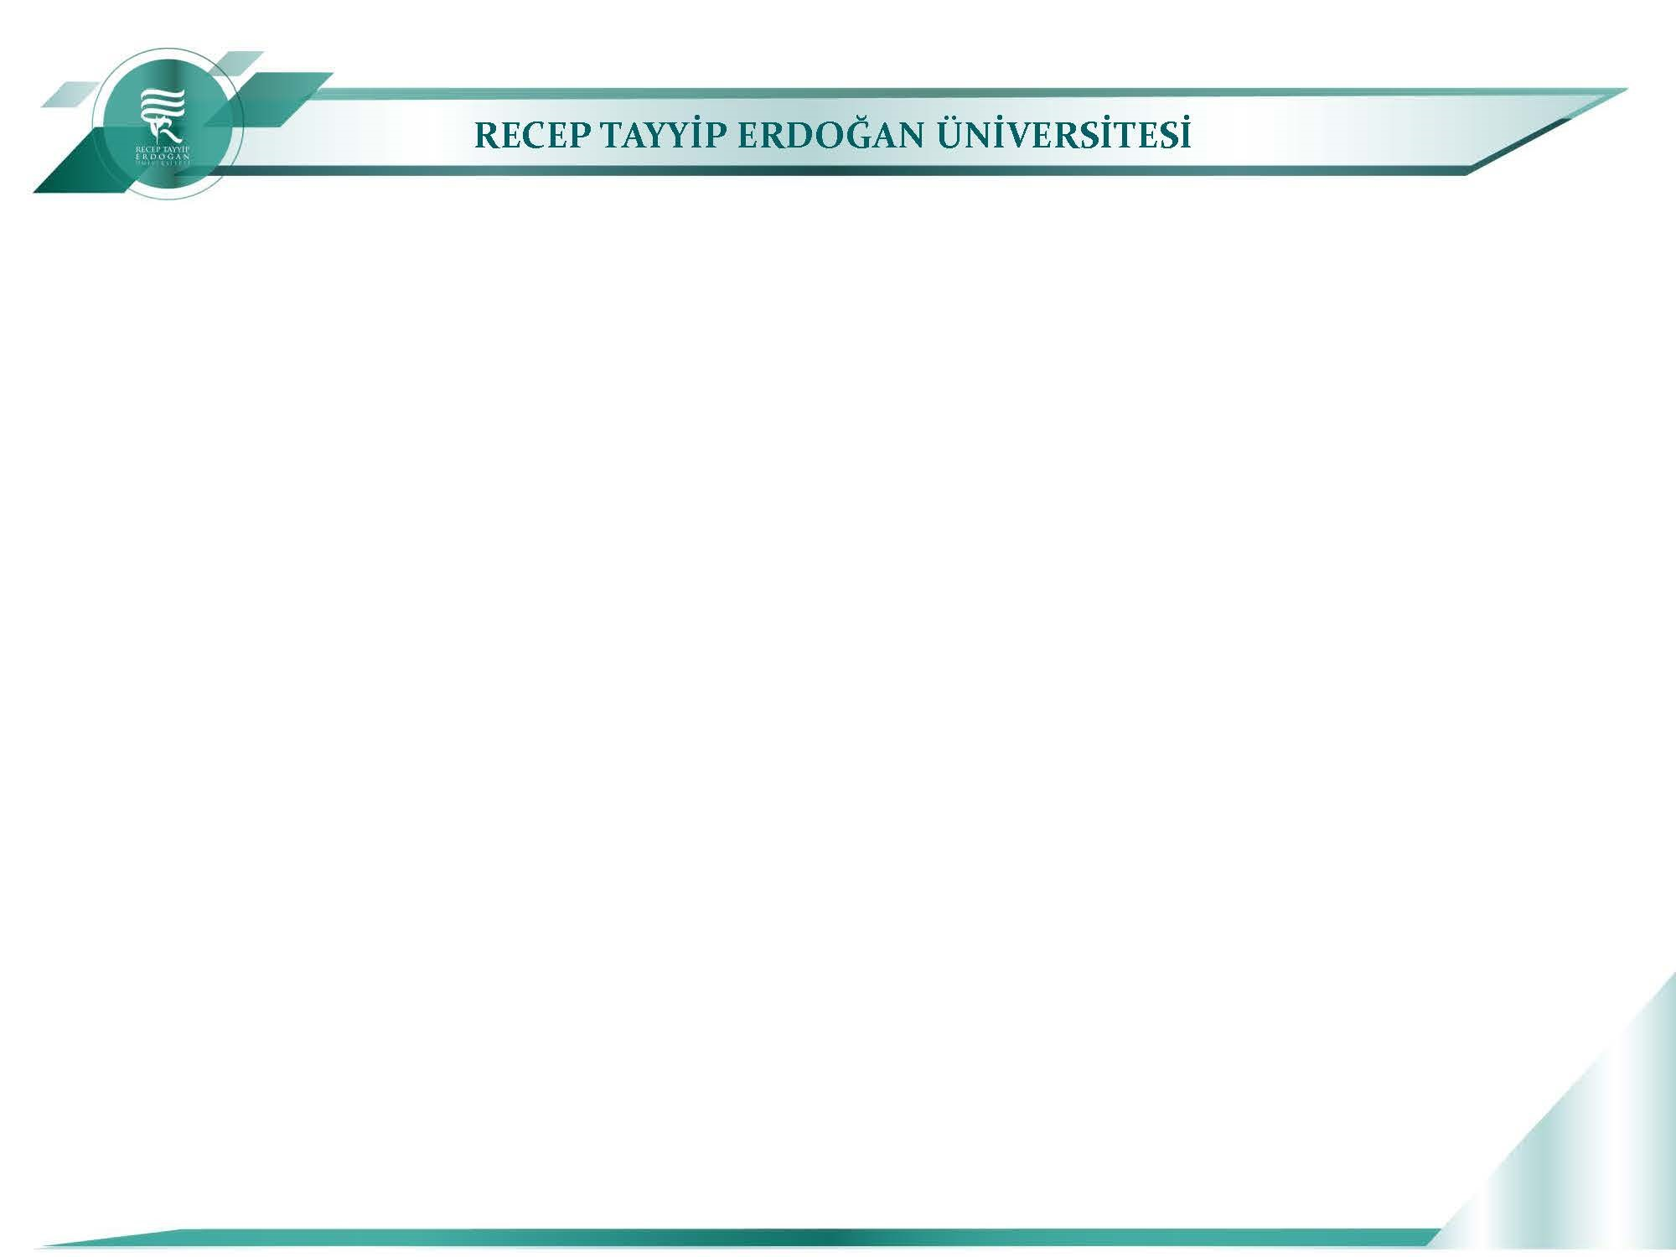

Yüzde Bileşim
$$Yüzde bileşim=\frac{Aranan türün miktarı}{Toplam miktar}×100$$
Notes:
Fizikte, bir maddenin var olduğu

Slide 3
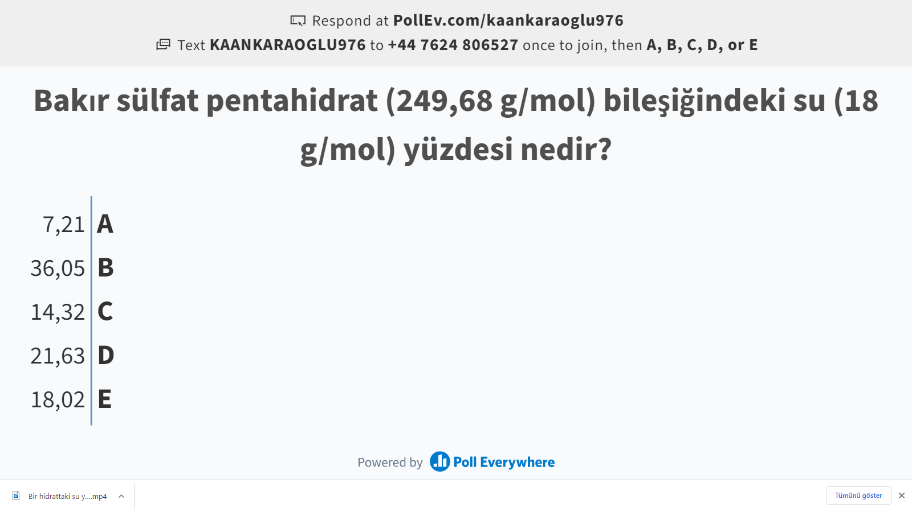
Notes:
Fizikte, bir maddenin var olduğu

Slide 4
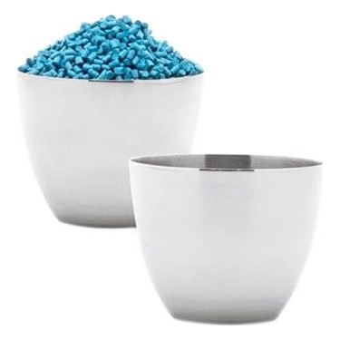
Sabit Tartıma Getirme
Krozelerin, içindeki madde bilinen bir bileşimde değişmez bir kütleye gelinceye kadar, ısıtma/kızdırma, soğutma ve tartma işlemlerine tutulmasıdır.
Notes:
Fizikte, bir maddenin var olduğu

Slide 5
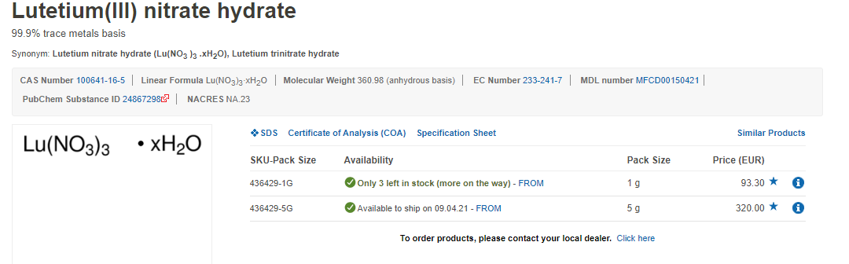
Hidrattaki Su Yüzdesi
Notes:
Fizikte, bir maddenin var olduğu

Slide 6
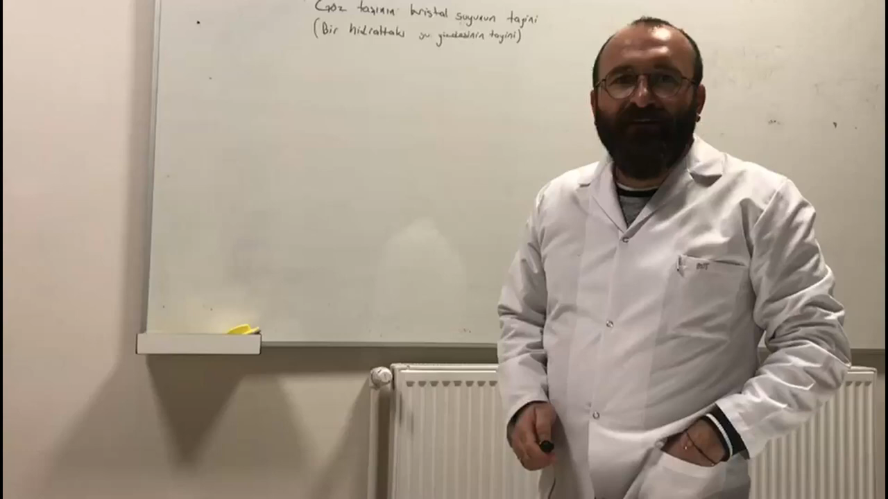
Notes:
Fizikte, bir maddenin var olduğu

Slide 7
Haftaya Görüşmek Üzere
Notes:
Fizikte, bir maddenin var olduğu

